Slide 1
Reisekostenabrechnung nach der Betriebsversammung am 16.05.2023

Slide 2
Aktueller Stand Reisekosten - Betriebsversammlung
Bitte beachten:
Die anstehende Betriebsversammlung am 16.05.2023 verursacht höhere Reisekosten weil die Bestellung Ihrer Reisemittel über MyTO (My Portal) nur über die Stammkostenstelle möglich ist.
Der Betriebsrat hat in seiner FAQ-Liste darauf hingewiesen und bittet um eine zeitnahe Abrechnung der Reisekosten:
Alle anfallenden Reisekosten zur BetrVers buchen die Arbeitnehmer auf die Kostenstelle D4CTZA00BR und dieeaBeamten auf die D1ATZA00BR .
Die anfallenden Reisekosten für „externe- Kräfte“ rechnen Sie bitte mit Hilfe eines Reisekostenformulars über die Kostenstelle D4CTZA00BR ab.
Möglichst nach Rückkehr sollten die Reisekosten abgerechnetwerden.
In der Reisekostenerfassung im myPortal können Reisekosten grundsätzlich nur auf die eigene Gesellschaft gebucht werden (Buchung der Reisemittel). Um
die Kosten auf die BR Kostenstelle zu buchen muss bei der Abrechnung der Kosten eine Weiterbelastung erfolgen.
Hinweise zur Erstellung derReiskostenabrechnung:
In MyPortal wie gewohnt unter der Rubrik Reisen/meine Reisekosten erfassen die Reise mit allen erforderlichen Daten eingeben.
Bitte auf der ersten Seite keinen Haken bei „die Reise fand im Rahmen einer Betriebsrats- bzw. SchwBV-Tätigkeit statt“ setzen.
Nachdem Sie die Reise angelegt haben, ergänzen Sie bitte auf der zweiten Seite Ihre Reisedaten.
Bitte geben Sie als Reisegrund „Betriebsversammlung“, sowie unter dem Punkt Zusatzinformationen bei Tätigkeit „Betriebsversammlung“ an und ändern Sie danach die Kostenzuordnung - Hier ist Ihre Stammkostenstelle zu löschen und die Kostenstelle des Betriebsrats einzugeben. Zugewiesene Beamte/innen geben die Kostenstelle D1ATZA00BR ein, alle anderen Beschäftigten die Kostenstelle D4CTZA00BR.
Unter dem Punkt Pauschalen für Verpflegung den Haken bei „Verpflegung und Pauschalen“ drin lassen und die Abzüge für Verpflegung erfassen.
Die weitere Bearbeitung erfolgt dann nach Ihrem persönlichen Reiseverlauf.

Slide 3
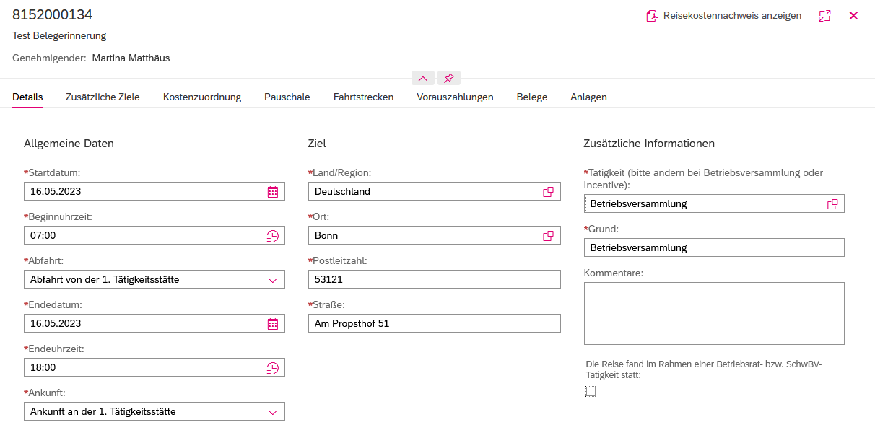
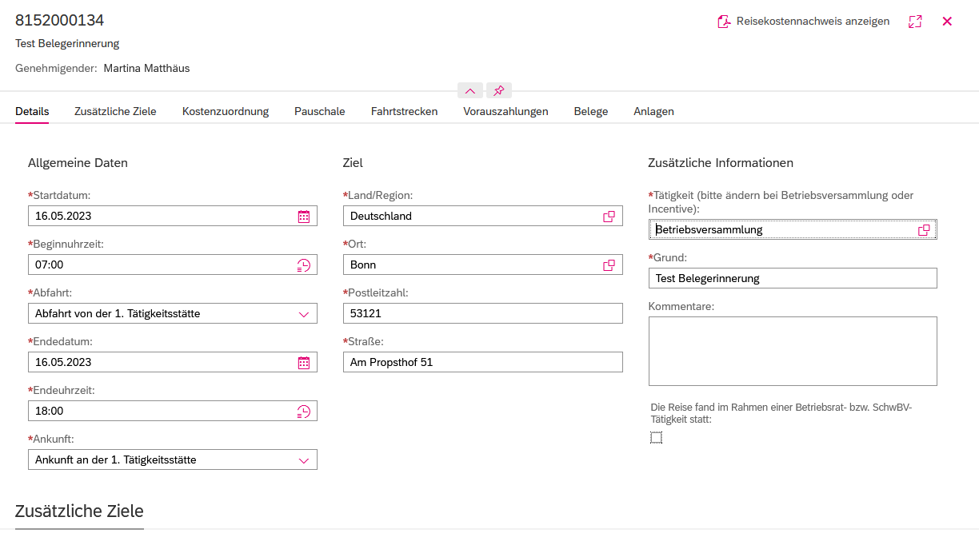
Seite 1 - Reisekostenabrechnung
Hier die Tätigkeit „Betriebsversammlung“ auswählen
Neue Reise anlegen entweder mit Belegpuffer oder ohne Reisemittel
Hier keinen Haken reinsetzen

Slide 4
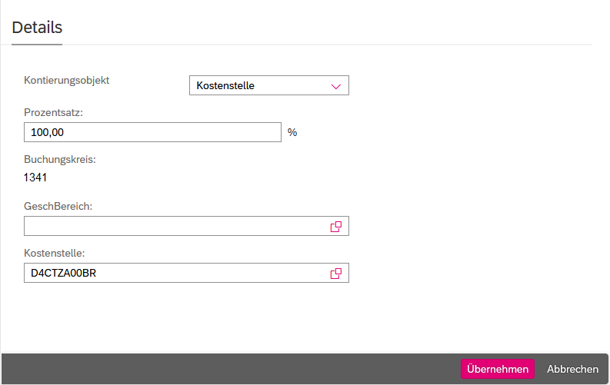
Seite 2 - Reisekostenabrechnung
Vorhandenen Eintrag anklicken
An dieser Stelle bitte Ihre(vorbelegte) Kostenstelle mit der Kostenstelle des BR überschreiben:
Arbeitnehmer ändern bitte auf die
Kostenstelle D4CTZA00BR und
die Beamten ändern bitte auf die Kostenstelle
D1ATZA00BR.

